Slide 1
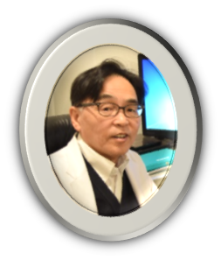
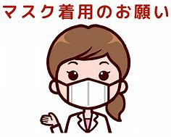
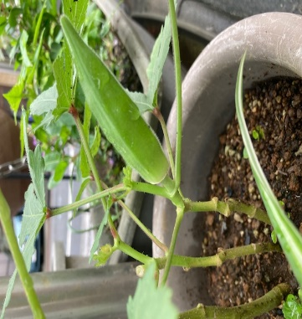
0 ０．￥・４ｖｚ
うしおだ在宅クリニックニュース
2021年
Ｎ０，18（8月）
うしおだ在宅クリニック発行
≪塩田医師より季節のアドバイス☝≫
今年も暑い日が続きます。冷たい飲料水を頻繁に摂取した結果、食欲低下・下痢等の胃腸障害となる方が少なくないです。また、食事に含まれている水分も多く、食欲低下により食が細くなる事で必要水分量も低下し、脱水になる方も多いです。脱水は脳血栓や尿路感染の原因になります。（8月最も脳血栓が多いです）
この時期、冷たい物は控え、食べ過ぎ等にも注意し、胃腸に易しい生活を心がけましょう。液体飲料は胃液を薄め、食欲低下になるので、夏野菜やスイカ等は腸で水分吸収するので、とてもお勧めです。
改めてマスク着用のお願い・・・最近往診時にマスクの着用をしていない方がいらっしゃいます。コロナワクチン接種も進みましたが、ウィルスを持ち込む可能性もあります。患者様もご家族もご協力を宜しくお願い致します。
『災害伝言ダイヤル171』をご存じですか？コロナ禍に加え、未曾有の災害に見舞われ他人事では済まされない事態です。遠方のご家族の事が心配な方もおられると思います。そんな時災害伝言ダイヤル171で安否確認できます！回線混乱時、災害時でも「171」をダイヤルし音声ガイダンスに沿って伝言の録音、再生ができます。毎月1日.15日と防災週間の8/30～9/5は伝言171ダイヤルのお試しができこの機会にご家族と練習をしてみて、災害への備えをする事をお勧めします！
ある・なしクイズ！①
あるものに当てはまるものはなんでしょう！
ある | なし
へび | わに
うま | しか
いぬ | ねこ
とり | むし
いのしし | くま
言葉あつめ ②
「○ん〇ん」
例：かんてん、
はんぺん等
いくつ見つかりましたか？💗
ヒント：この絵の中にあります
ナース河南家のお庭で栽培中のオクラです。どんな食べ方をされたか聞いてみてください☆
答え：干支（えと）

